Slide 1

Xorvatiya bank tizimi va pul siyosati.

Slide 2
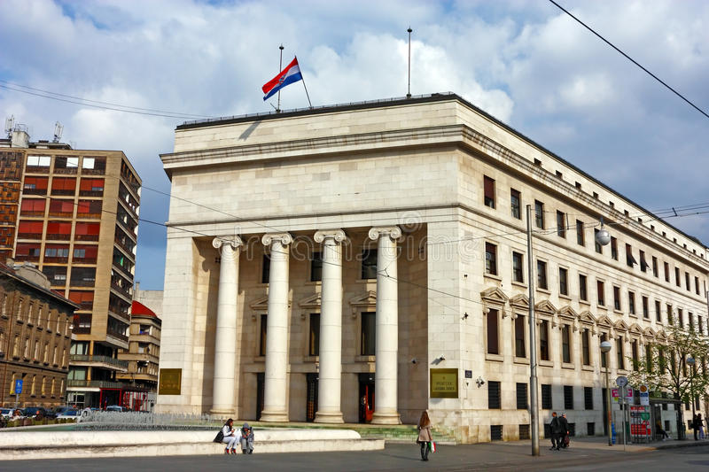
REJA
Xorvatiya pul siyosati.
Xorvatiya bank tizimi.

Slide 3
Xorvatiya kunasi tarixi
Xorvatiyada ko'plab xorijiy pullar ishlatilgan, ammo kamida 1018 ta mahalliy valyuta ishlatilgan. 1260-1380 yillarda, Xorvatiya noibi deb nomlangan siyrak kumush tanga chiqarildi
Biroq, Xorvatiyaning tobora kamayib borayotgan avtonomiyasi Xorvatiya-Vengriya Qirolligi 14-asrda ushbu valyutaning asta-sekin yo'q bo'lib ketishiga olib keldi.
Kuna valyutasi g'oyasi 1939 yilda paydo bo'lgan Xorvatiyalik Banovina ichida tashkil etilgan avtonom viloyat Yugoslaviya qirolligi bilan birga o'z pullarini chiqarishni rejalashtirgan
1994 yil 30 mayda zamonaviy kuna joriy etildi Xorvatiya dinori 1991 yilda taqdim etilgan, 1994 yil 31 dekabrda tugagan. Bitta kuna belgilangan kurs bo'yicha 1000 dinorga teng edi.

Slide 4
1994 yilda tangalar 1, 2, 5, 10, 20 va 50 lipa (xorvatcha linden yoki tiliya daraxt), 1, 2, 5 va 25 kuna. Tangalar ikki nusxada chiqariladi: bittasida o'simlik yoki hayvon nomi yozilgan Xorvat ikkinchisi ism bilan Lotin Lotin tilidagi nomlardan ko'ra ko'proq Xorvatiya nomlari bilan tangalar zarb qilingan.
Arzonligi sababli 1 va 2 lipa tangalari kamdan kam qo'llaniladi. 2009 yildan beri ushbu tangalar endi chiqarilmaydi, lekin Xorvatiya milliy banki ularni qaytarib olishni rejalashtirmaganligini va 1 va 2 lipa tangalari hanuzgacha muomalada bo'lmagan, asosan numizmatik kollektsiyalar uchun chiqarilganligini aytdi.
Xorvatiya kunasining esdalik tangalari 1994 yildan beri chiqarilgan.

Slide 5
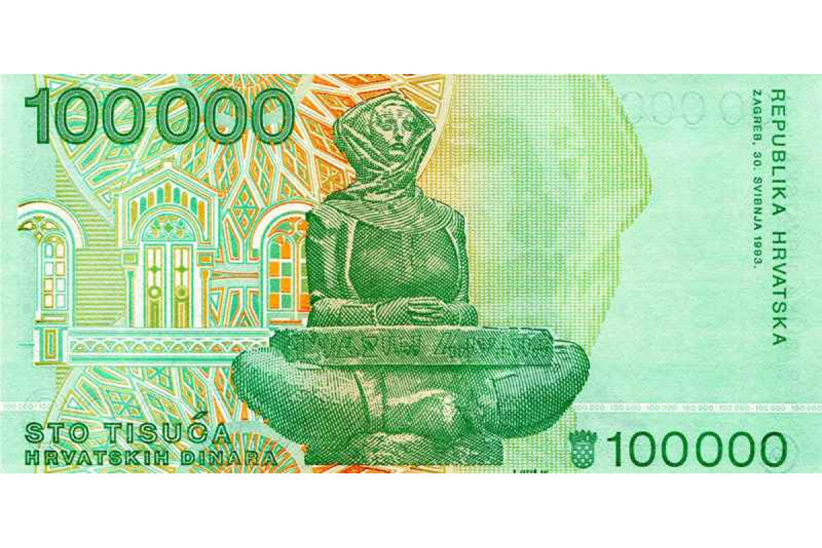
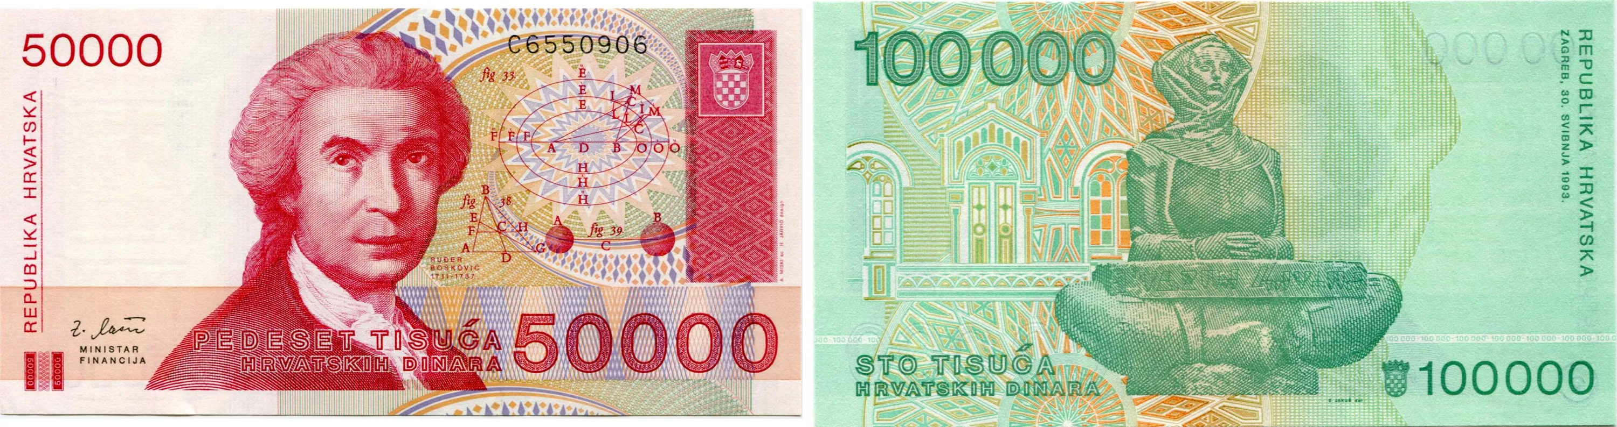
Notalarning birinchi seriyasi 1993 yil 31 oktyabrda tuzilgan. Ushbu seriyadagi 5, 10 va 20 kuna kupyuralari 2007 yil 1 aprelda, 50, 100 va 200 kuna kuponlari esa 2010 yil 1 yanvarda qaytarib olingan, ammo almashinuv imkoniyati saqlanib qolgan.
Notalarning birinchi seriyasi 1993 yil 31 oktyabrda tuzilgan. Ushbu seriyadagi 5, 10 va 20 kuna kupyuralari 2007 yil 1 aprelda, 50, 100 va 200 kuna kuponlari esa 2010 yil 1 yanvarda qaytarib olingan, ammo almashinuv imkoniyati saqlanib qolgan.

Slide 6
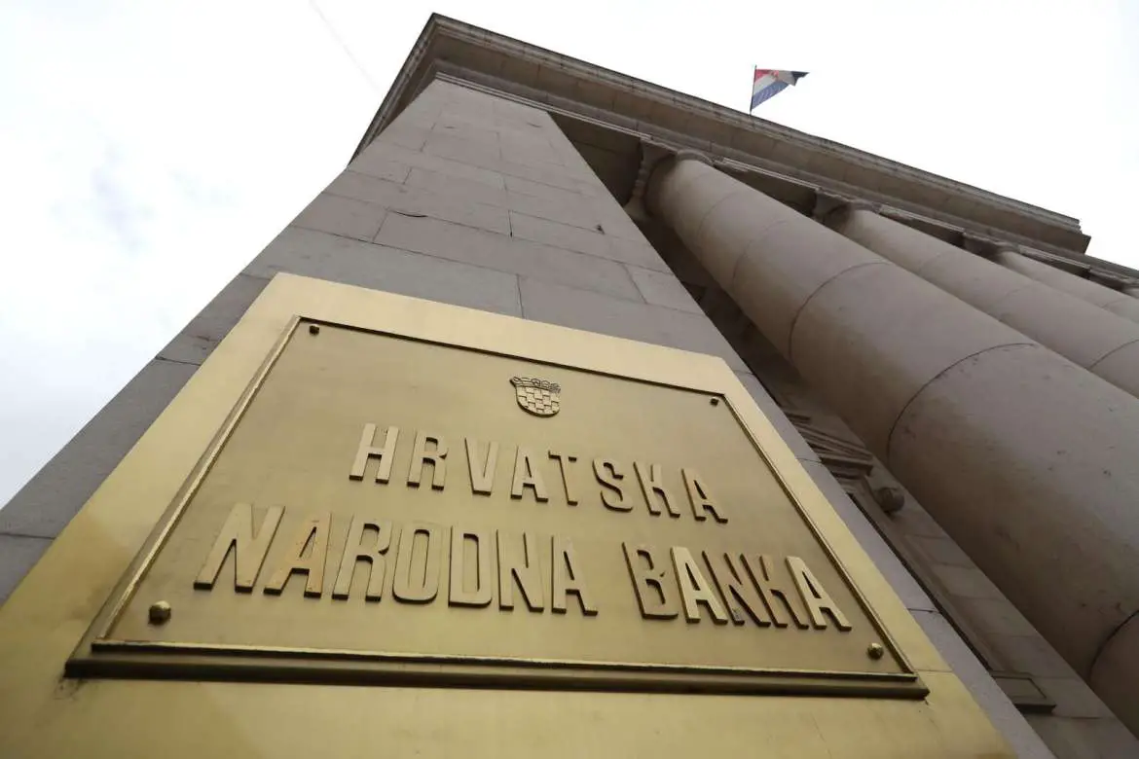

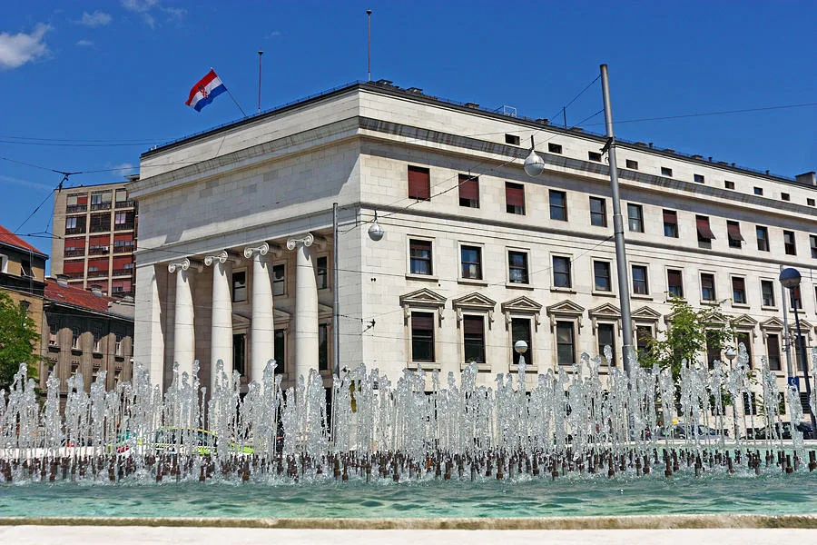
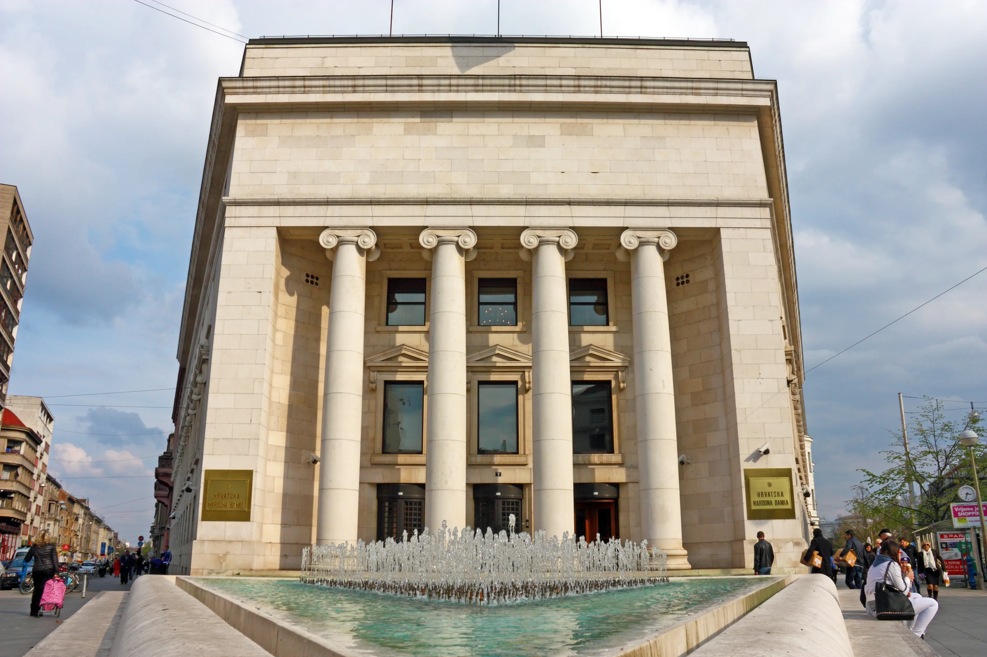
Xorvatiya milliy banki (Xorvat: Hrvatska narodna banka yoki HNB;)

Slide 7

1990 yil 21 dekabrda Xorvatiya konstitutsiyasi, 53-moddada aniqlangan Xorvatiya milliy bankini Xorvatiya markaziy banki deb nomladi va o'z vazifalarini e'lon qildi: "Xorvatiya milliy banki Xorvatiya Respublikasining markaziy banki. Xorvatiya milliy banki o'z huquq va burchlari doirasida valyutaning barqarorligi va to'lovlarning likvidligi uchun javobgardir. Xorvatiya milliy banki o'z faoliyatida mustaqil va mas'uldir . Xorvatiya milliy banki tomonidan olinadigan foyda Xorvatiya davlat byudjetiga tegishli. Xorvatiya milliy bankining mavqei qonun bilan belgilanadi.
"1997 yilda Xorvatiya Konstitutsiyasiga kiritilgan o'zgartishlarga binoan bankning avvalgi nomi Xorvatiya milliy banki (Xorvat: Narodna banka Hrvatske) ga o'zgartirildi Xorvatiya milliy banki (Xorvat: Hrvatska narodna banka).

Slide 8
Bankning funktsiyalari
Xorvatiya milliy banki Xorvatiya Respublikasining markaziy banki va Evropa Markaziy banklar tizimining bir qismidir. CNBning asosiy maqsadi narxlar barqarorligini va umuman moliya tizimining barqarorligini ta'minlashdir.
Xorvatiya milliy banki pul-kredit siyosatini olib boradi, Xorvatiya Respublikasining xalqaro zaxiralarini boshqaradi, xorvatiya valyutasi - kunani chiqaradi, kredit tashkilotlari, kredit uyushmalari, to'lov tashkilotlari va elektron pul muassasalariga avtorizatsiya beradi va ularning ishlashini nazorat qiladi. CNB shuningdek vakolatli valyuta ayirboshlash shoxobchalarining ruxsatnomalarini beradi.

Slide 9
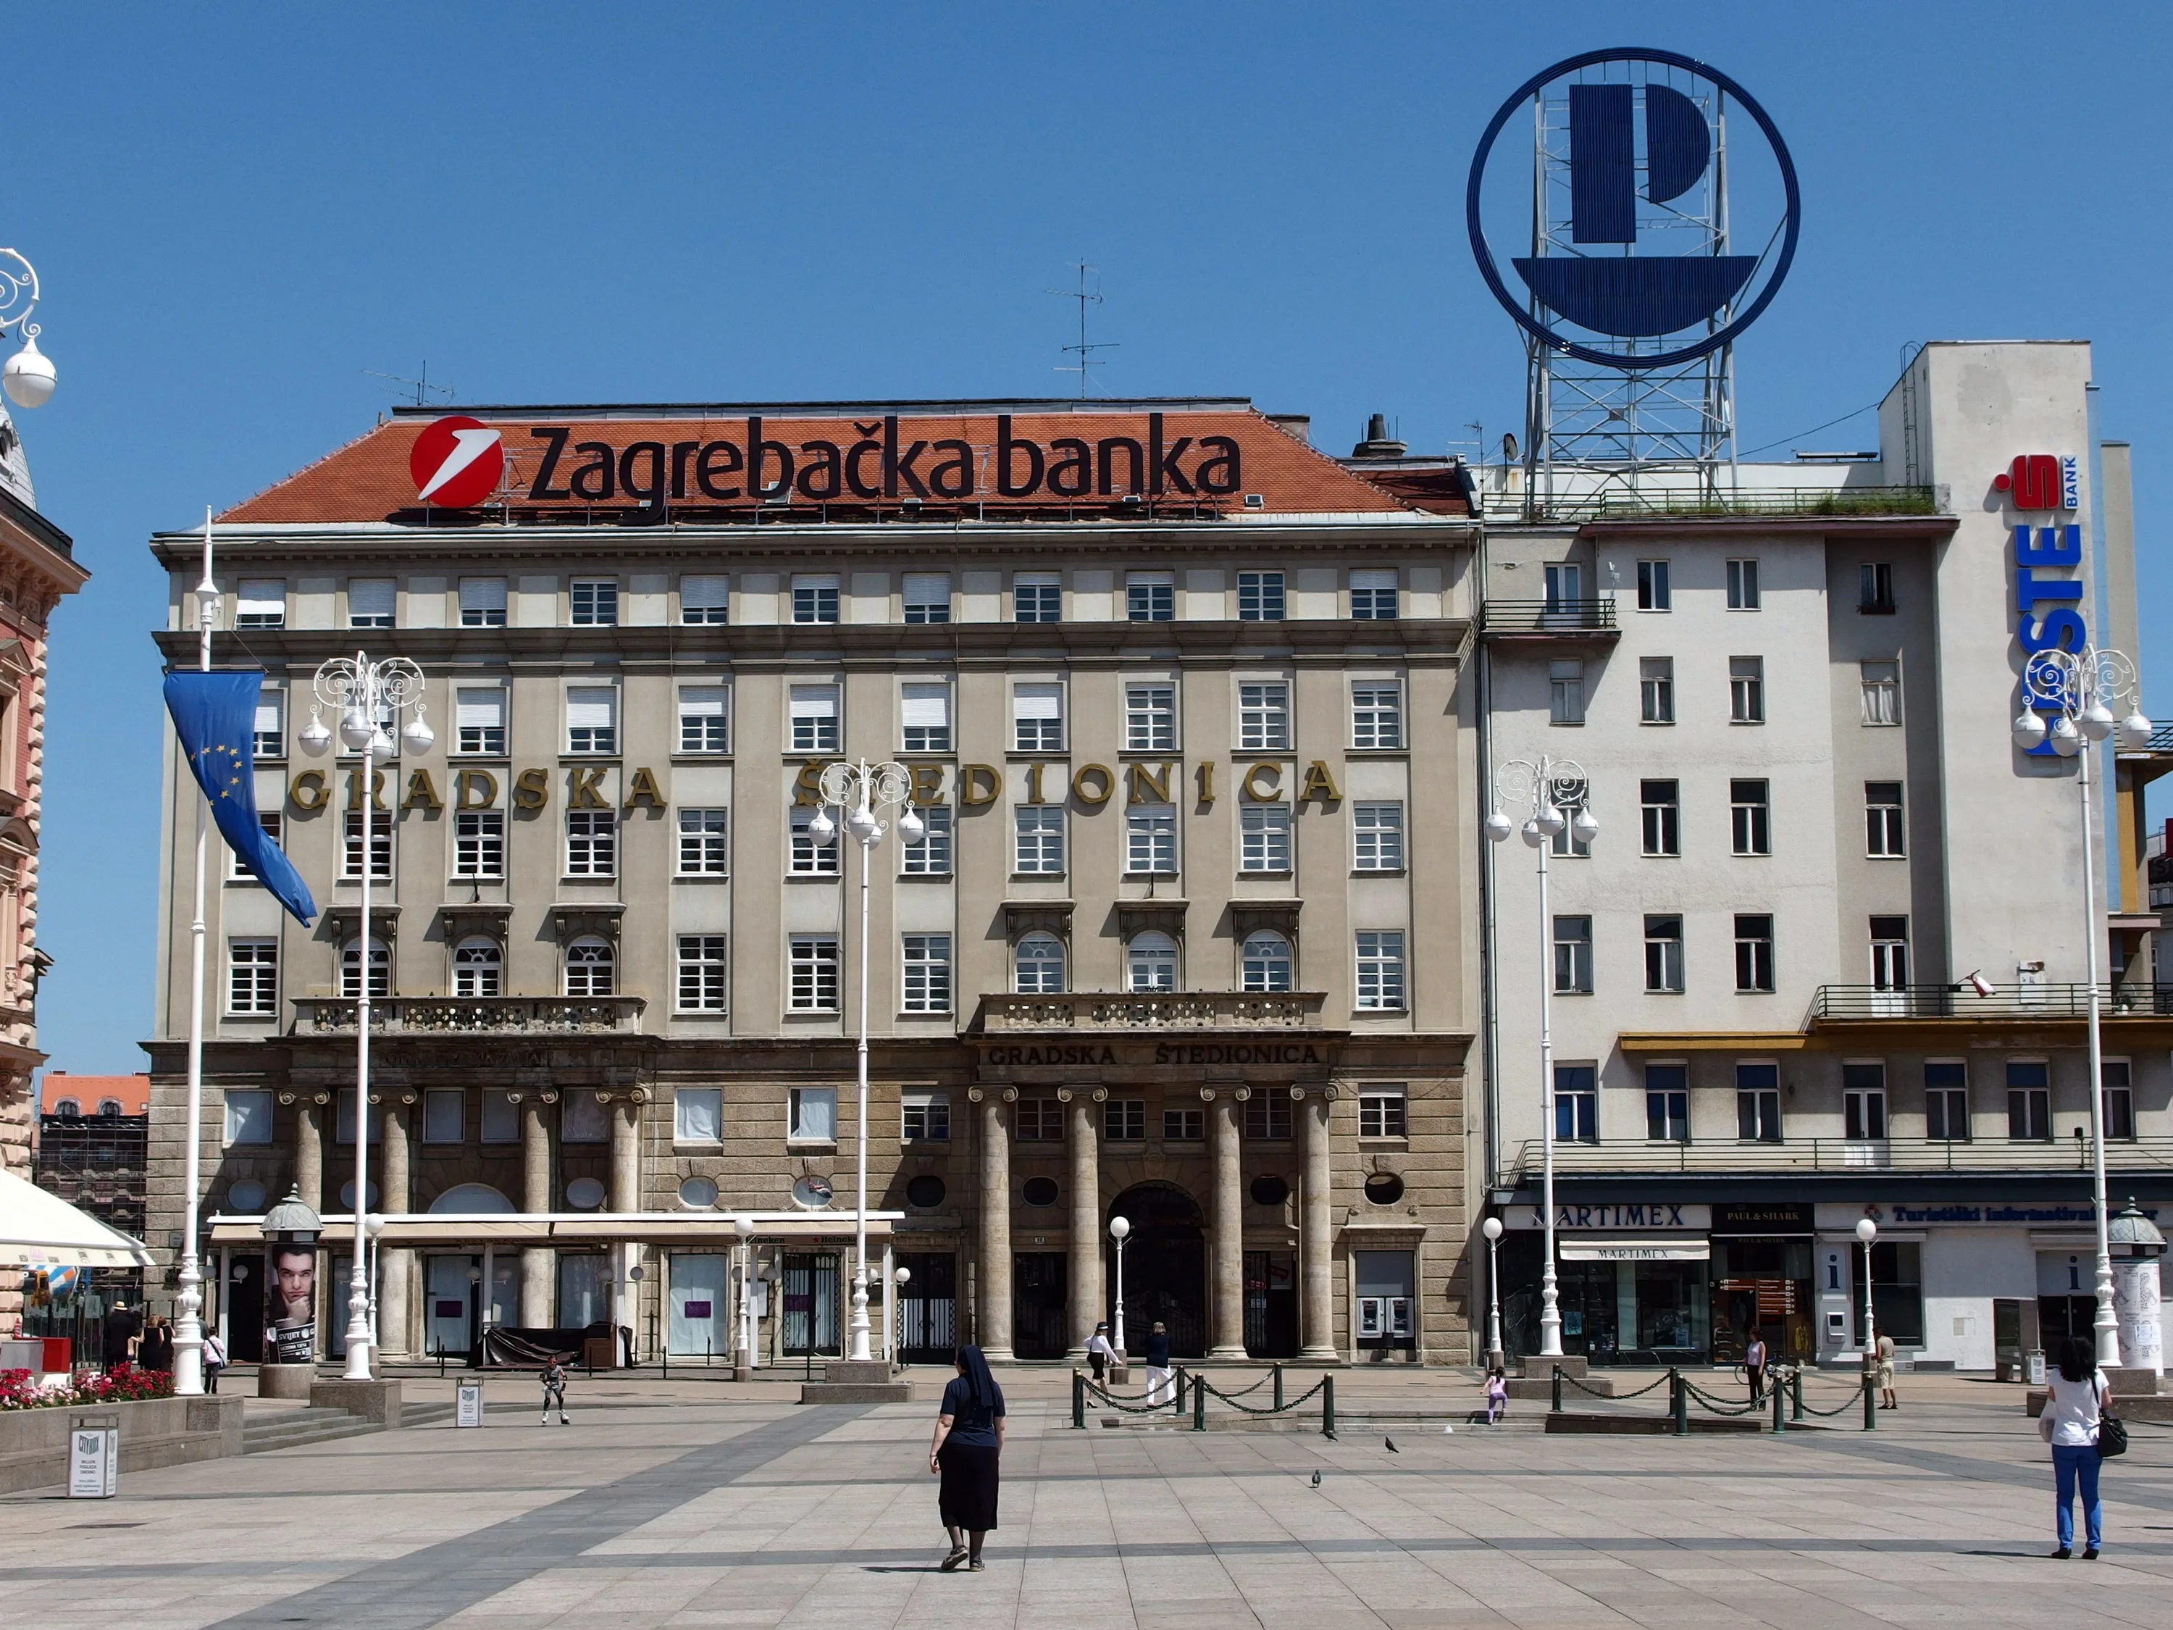
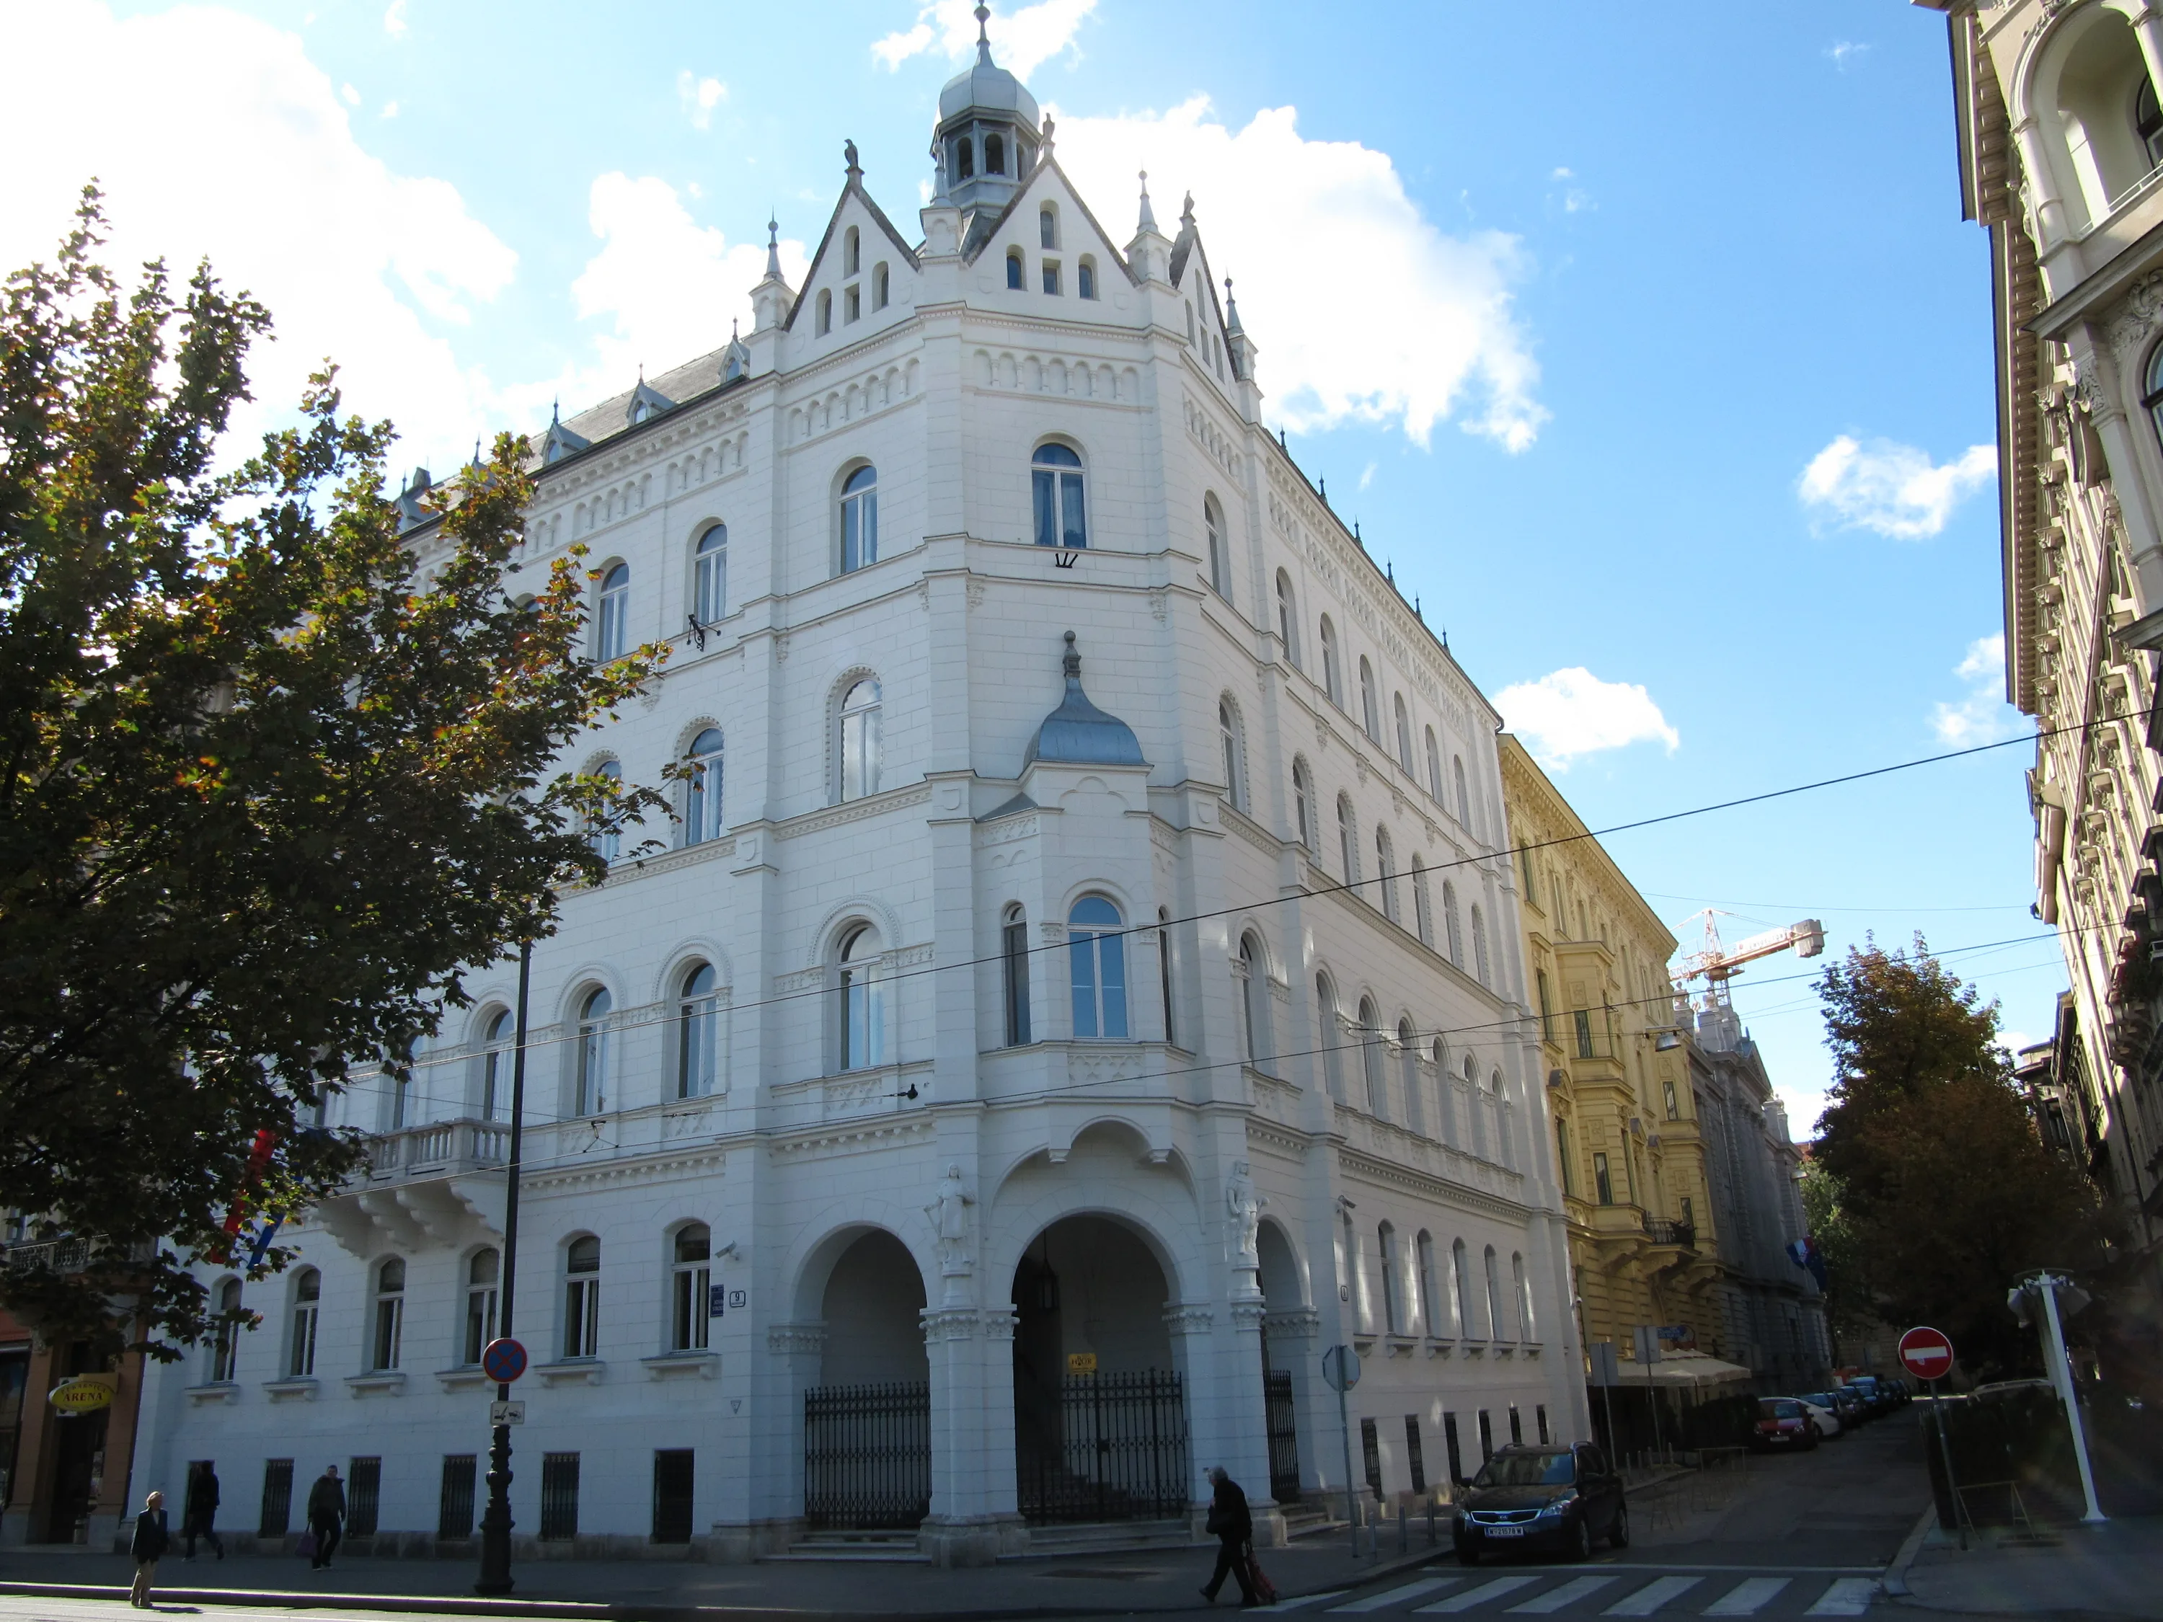
Markaziy bankning mustaqilligi pul-kredit siyosatini muvaffaqiyatli va ishonchli amalga oshirish va markaziy bankning asosiy maqsadiga - narxlar barqarorligini ta'minlashga erishish uchun asosiy shartdir.

Slide 10

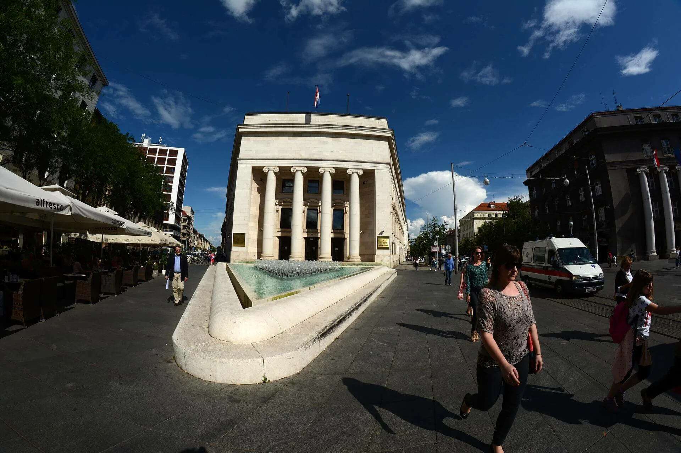
Xorvatiya milliy bankining mustaqilligi Evropa Ittifoqi to'g'risidagi Shartnomaning 130-moddasiga muvofiq bo'lib, Evropa Ittifoqining milliy markaziy banklari mustaqilligini kafolatlaydi.

Slide 11
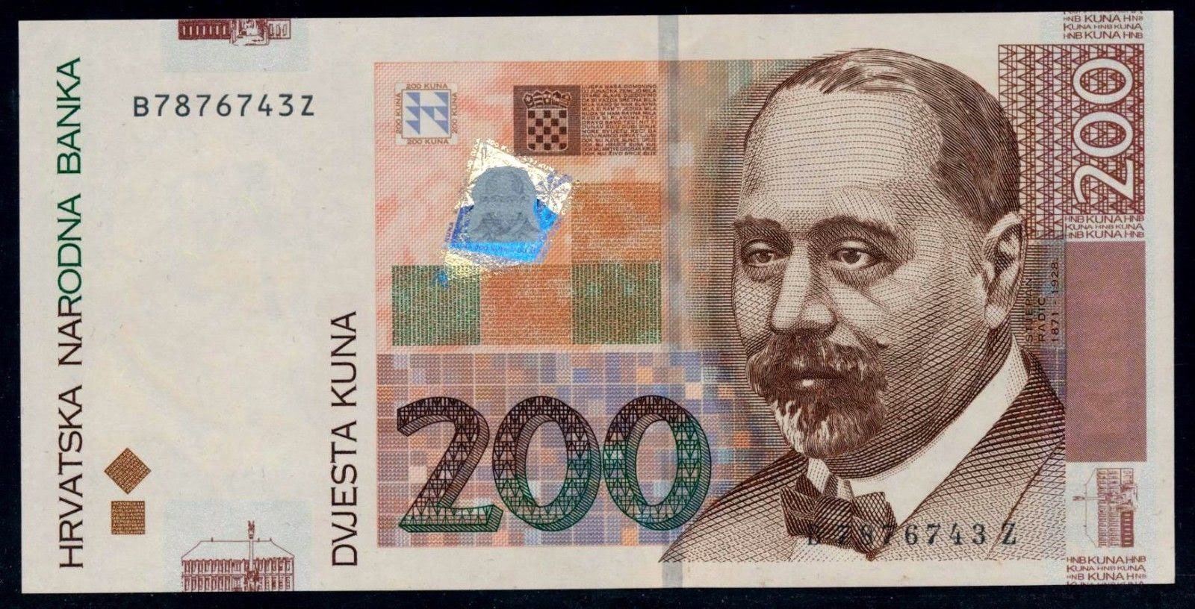
Markaziy bank mustaqilligining bir necha jihatlari mavjud:
funktsional
institutsional
shaxsiy
moliyaviy

Slide 12
Funktsional mustaqillik uni amalga oshirish uchun chora va vositalarni tanlashda aniq belgilangan maqsad va avtonomlikni nazarda tutadi.
Institutsional mustaqillik markaziy bank qarorlari boshqa institutlar ta'siridan mustaqil bo'lishini anglatadi.
Shaxsiy mustaqillik CNB rasmiylarini tashqi bosimlardan himoya qilishni kafolatlaydi, manfaatlar to'qnashuvini istisno qiladi va Gubernatorni va CNB Kengashining boshqa a'zolarini tayinlash va lavozimidan ozod qilish shartlarini aniq belgilaydi.
Moliyaviy mustaqillik, CNB o'z vakolatlarini bajarish uchun pul-kredit siyosati pozitsiyasi bilan belgilanadigan daromad va xarajatlar bilan avtonom ravishda mablag 'olish imkoniyatini nazarda tutadi.

Slide 13

2020 yil fevral oyidan boshlab, 20 ta litsenziyalangan bank mavjud
2020 yil fevral oyidan boshlab, 3 ta litsenziyaga ega uy-joy omonat kassalari mavjud

Slide 14
Bank | Bosh shtab | Veb-sayt | SWIFT Kod
Addiko banki | Zagreb | www.addiko.hr | HAAB HR 22
Agram banka | Zagreb | www.agrambanka.hr | KREZ HR 2X
Banka Kovanica | Varajdin | www.kovanica.hr | SKOV HR 22
Xorvatiya banki | Zagreb | www.croatiabanka.hr | CROA HR 2X
Erste & Steiermärkische banki | Rijeka | www.erstebank.hr | ESBC HR 22
Hrvatska poštanska banka | Zagreb | www.hpb.hr | HPBZ HR 2X
Imex banka | Split | www.imexbanka.hr | IMXX HR 22
Istarska kreditna banka Umag | Umag | www.ikb.hr | ISKB HR 2X
J&T banka dd. | Varajdin | www.jtbanka.hr | JTBP CZ PP
Karlovačka banka | Karlovak | www.kaba.hr | KALC HR 2X
KentBank | Zagreb | www.kentbank.hr | KENB HR 22
OTP banki (OTP Banka Hrvatska sifatida) | Split | www.otpbanka.hr | OTPV HR 2X
Hamkor banka | Zagreb | www.paba.hr | PAZG HR 2X
Podravska banka | Koprivnitsa | www.poba.hr | PDKC HR 2X
Privredna banka Zagreb | Zagreb | www.pbz.hr | PBZG HR 2X
Raiffeisenbank (Raiffeisenbank Avstriya kabi) | Zagreb | www.rba.hr | RZBH HR 2X
Samoborska banka | Samobor | www.sabank.hr | SMBR HR 22
Sberbank | Zagreb | www.sberbank.hr | VBCR HR 22
Slatinska banka | Slatina | www.slatinska-banka.hr | SBSL HR 2X
Zagrebačka banka | Zagreb | www.zaba.hr | ZABA HR 2X

Slide 15

E`tiboringiz uchun Rahmat!!!

